Slide 1
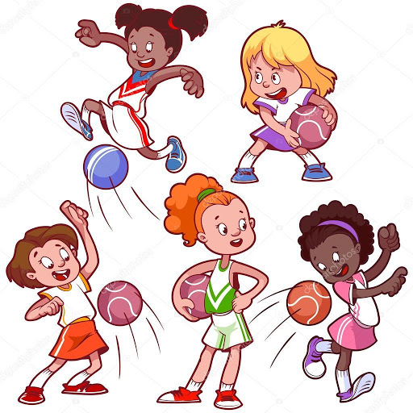
Pedagogická praxe v mimoškolních aktivitách žáků 1. stupně ZŠ
Kateřina Sýkorová
učitelství 1. stupně zš, prezenční studium

Slide 2
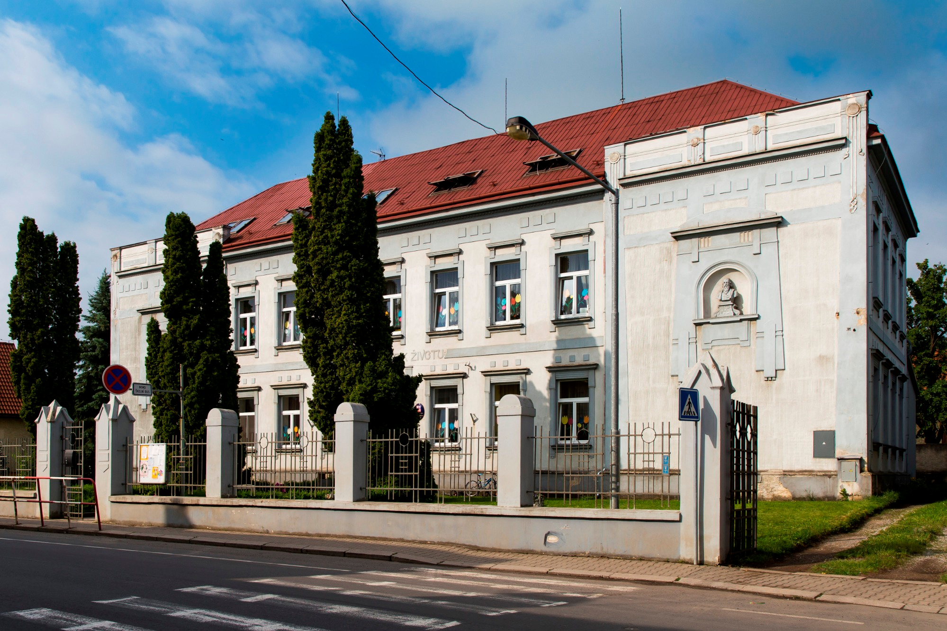
obecně
Kde?
ZŠ a MŠ Úhonice
Od kdy?
Od ledna roku 2020
Co dělám?
Sportovky
Jak dlouho?
2× týdně 45minut
Kde?
Soukromě, momentálně přes Skype
Od kdy?
3 roky; půl roku
Co dělám?
Doučuji - český jazyk (6.třída); český jazyk na přijímací zkoušky (5. třída)
Jak dlouho?
90minut

Slide 3
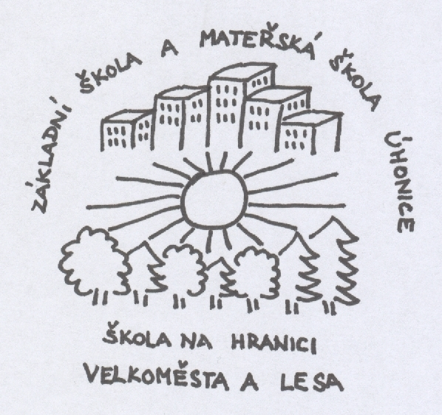
Jak probíhá hodina? - sportovky
Vyzvednutí dětí z družiny
Převlíknutí
Rozběhání, rozcvička (protažení)
Rozproudění krve (hra na mrazíka, kraby, pavouci, kocouři loví myši..)
Hry- vybíjená na družstva/ hra na týmy/ polévka se vaří/ sestřelování kuželů/ cukr káva limonáda, na konci vždy vybíjená! (mají ji nejraději)
Vrácení žáků zpět do družiny

Slide 4
Jak probíhá hodina? - Doučování
Začátek hodiny – zkontrolování domácího úkolu, ujasnění si chyb
Následuje diktát
Procvičení dané látky/ opakování látky ze všeho, co jsme doposud probrali
Pokud je nová látka, naučení nové látky
Diktování vět - krátký diktát na zopakování

Slide 5
Moje snahy?
Sportovky
Doučování
Naučit děti spolupracovat
Zdokonalování schopností (skoky, jemná motorika, manipulace s míčem..)
Naučit je, že i když nevyhrají, je to v pořádku
Aby je to bavilo
Naučit je potřebnou látku, která jim nejde
Zdokonalovat se a lepšit se

Slide 6
Problémy?
Sportovky
Pláč ze strachu z neúspěchu
Vztekání, že tuto aktivitu nechtějí dělat, nebaví je, nejde jim
Problémovější děti – nechtějí tu být, nechtějí se hýbat, chtějí být v družině – odmítají spolupracovat
Doučování
„Špatně se vyspí“ - jsou protivní
Odmítají spolupracovat
Mají mnoho chyb – jsou zklamaní, nebaví je to, ztrácejí motivaci

Slide 7
odkazy
https://www.google.cz/search?q=zs+a+ms+uhonice&sxsrf=ALeKk02N7mL0mgHdj216jdUTPRK7pEVM0g:1588257581289&source=lnms&tbm=isch&sa=X&ved=2ahUKEwiQ6sbHsJDpAhWRCOwKHby1Am4Q_AUoAnoECBEQBA&biw=1280&bih=575&dpr=1.5#imgrc=yxH6wLE8FWCUjM
https://www.google.cz/search?q=zs+a+ms+uhonice&sxsrf=ALeKk02N7mL0mgHdj216jdUTPRK7pEVM0g:1588257581289&source=lnms&tbm=isch&sa=X&ved=2ahUKEwiQ6sbHsJDpAhWRCOwKHby1Am4Q_AUoAnoECBEQBA&biw=1280&bih=575&dpr=1.5#imgrc=vaoBDFWivsNWxM
https://www.google.cz/search?q=dou%C4%8Dov%C3%A1n%C3%AD+kresleny+obrazek&tbm=isch&ved=2ahUKEwiFx7mCsZDpAhUw2OAKHXmzBUYQ2-cCegQIABAA&oq=dou%C4%8Dov%C3%A1n%C3%AD+kresleny+obrazek&gs_lcp=CgNpbWcQAzoECCMQJzoCCAA6BQgAEIMBOgQIABAYOgYIABAFEB5QlvEEWP-_BWCzxQVoAnAAeACAAZwDiAHqIpIBCzEwLjEyLjMuMi4xmAEAoAEBqgELZ3dzLXdpei1pbWc&sclient=img&ei=qOOqXoXTMLCwgwf55pawBA&bih=575&biw=1280#imgrc=8q19U3HcVqephM
Bohužel jsem nestihla udělat vlastní fotografie

